Slide 1
En classe week 08.06.
Lesson 3: Opération “remise en forme” /54
LO: Describing healthy resolutions

Slide 2
STARTER
Il faut -
Il faudrait -
Il vaut mieux -
Il vaudrait mieux -
S’enivrer -
Dégoûtant -
Une remise en forme -
Avoir sommeil
Des casse-croûte
Tôt / tard -

Slide 3
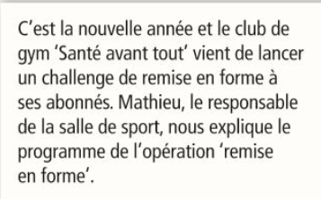
Translate /5

Slide 4
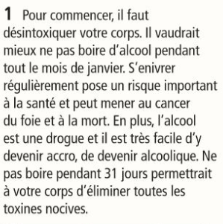
Translate /10

Slide 5
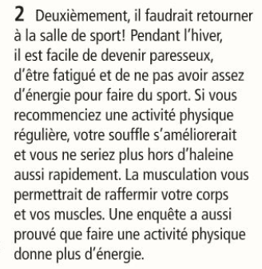
Translate /10

Slide 6
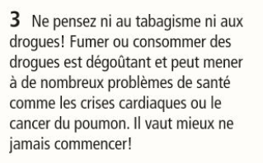
Translate /5

Slide 7
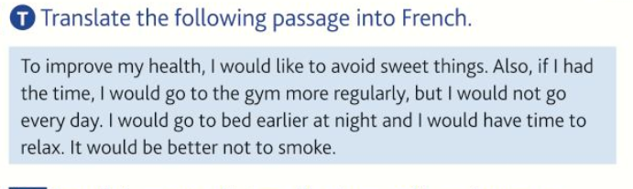
/10
Translate:

Slide 8
L’année dernière, j’ai fait un stage en entreprise dans une association caritative qui s’occupe des personnes pauvres. Pendant une semaine, j’ai fait des colis alimentaires que j’ai distribués aux gens qui n’ont pas assez d’argent pour acheter de la nourriture. J’ai aussi servi des repas chauds chaque soir et j’ai discuté avec des sans-abris. Même si c’était une expérience difficile, j’ai aimé m’occuper des autres et j’aimerais être bénévole dans cette association tous les weekends.
Read and choose 4 sentences that are true

Slide 9
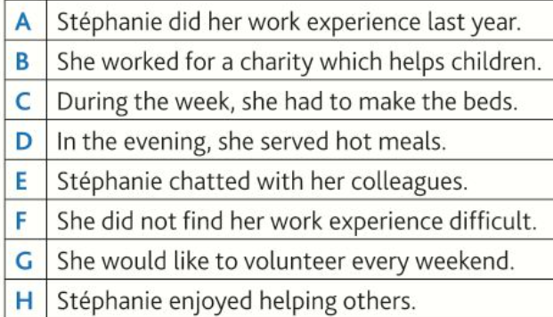
Answers: /4

Slide 10
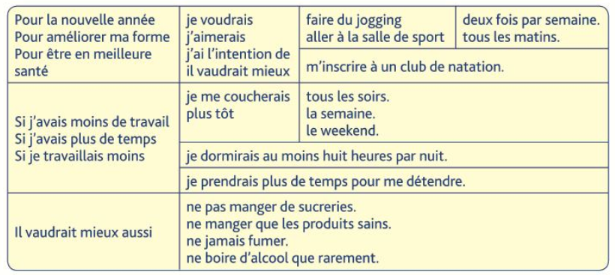
Use a grid and write a paragraph

Slide 11
My paragraph /10

